Slide 1



Slide 2


الحقوق غير محفوظة
اذكروني بدعواتكم الجميلة
المزيد من العروض من إعدادي
في قناتي
رياضيات ثاني متوسط/أسماء العوفي

Slide 3









العدد
النظير الضربي
33
1
2
5
- 7
17
4
3
18
15
8
8
5
- 8
9
5
8
5
1
1
- 8
9
33
17
18
15
5
- 7

Slide 4





8
2 × 4
4
2
=
=
×
=
15
5 × 3
3
5
9
3 × 3
3
3
16
=
=
×
=
8 × 2
2
8
4
12
2 × 6
6
2
÷3
=
=
=
×
=
5
15
3 × 5
5
3
÷3
20
2 × 10
10
2
4
=
=
=
×
=
5
5 × 1
1
5

Slide 5
8
2 × 4
4
2
=
=
×
=
15
5 × 3
3
5
9
3 × 3
3
3
16
=
=
×
=
8 × 2
2
8
2 × 2
2
2
4
=
=
6
×
=
5
1 × 5
5
3
1
2 × 2
2
2
=
=
10
×
4
=
1 × 1
1
5
1

Slide 6




-1
-16
-4× 4
4
-4
1
=
=
=
×
=
15
15
5 × 3
3
5
-9
3 × -3
-3
3
20
=
=
×
=
10 × 2
2
10
5
15
-5×-3
-3
-5
÷3
=
=
=
×
=
6
18
9 ×2
2
9
÷3
7
42
-7× -6
-6
-7
÷6
=
=
×
10
=
=
60
12 × 5
5
12
÷6

Slide 7
-1
-16
-4× 4
4
-4
1
=
=
=
×
=
15
15
5 × 3
3
5
-9
3 × -3
-3
3
20
=
=
×
=
10 × 2
2
10
-1
-5
5
-3
×
=
=
6
2
9
3
7
-1
-7
=
-6
×
10
=
5
12
2

Slide 8




1
2
2 × 1
1
2
=
÷2
=
=
×
=
10
20
5 × 4
4
5
÷2
1
3
9
9 × 1
1
9
=
÷3
=
=
×
=
16
48
3
16
÷3
16 × 3
1
2
4
4 × 1
1
4
÷2
=
=
=
×
=
15
30
5 × 6
6
5
÷2
1
3
6
6 × 1
1
6
14
=
÷2
=
=
×
=
28
7 × 4
4
7
÷2
1

Slide 9
1
1
1 × 1
1
2
=
=
×
=
10
5 × 2
4
5
2
1
3
1
9
=
3 × 1
=
×
3
16
=
16 × 1
3
16
1
1
2
2
2 × 1
1
4
=
=
×
=
15
5 × 3
6
5
1
3
3
3
3 × 1
1
6
=
=
×
=
14
7 × 2
4
7
1
2

Slide 10




3
15
1
3 × 1
2
15
5
1
3
1
÷
=
=
=
×
=
=
2
2
2 × 1
5
4
2
4
1
2
5
5
15
3
4
25
10
×
15
21
÷
=
=
=
7
7
21
2
10
2
7
1
-5
3
-7
-49
2
-21
-49
14
÷
=
=
×
=
=
8
8
14
4
3
4
2
3
17
51
15
51
-3
51
= -51
=
×
=
÷
=
-1
-3
5
15
5
-1
1

Slide 11
1
3
÷10
30
15×2
2
15
5
15
1
=
=
=
=
×
=
÷
=
2
2
20
4 × 5
5
4
2
4
÷10
4
150
10
15
21
15
3
25
÷6
×
=
÷
=
7
=
=
42
=
21
2
10
2
7
÷6
-5
-21
-147
3
-49
14
-49
2
=
÷7
=
×
=
÷
=
8
8
÷7
56
14
4
3
4
765
15
51
-3
51
÷15
=
×
=
= -51
÷
=
-15
-3
5
15
5
÷15

Slide 12

قسمة الأعداد النسبية
تدرب ، وحل المسائل
جد ناتج القسمة في أبسط صورة :
8
2 × 2 × 2
4
2
3
2
=
=
×
=
÷
3
9
3 × 3
3
3
4
1
16
2 × 2 × 2 × 2
ــ
4
- 4
3
- 4
ــ
ــ
=
=
÷
1
=
=
×
4
15
15
5 × 3
3
5
5
1
3
3 × 5 × 2
2
15
5
15
1
3
=
=
×
=
÷
=
÷
1
=
4
2
4
2
3
4
2
2
2 × 2 × 5
5
2

Slide 13
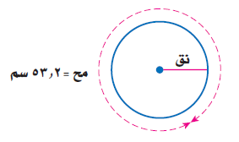
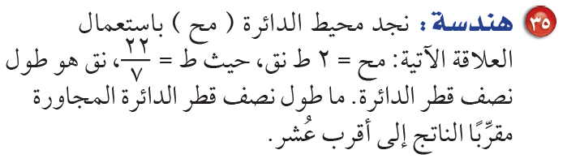
22
2 ط نق
محيط الدائرة =
ط =
7
44
نق
53,2 = 2×
7
44
532
× نق
=
7
10
44
÷
532
10
نق =
7
133
7
×
532
=
44
10
ﺕ 8,5 سم
11
931
=
110

Slide 14
22
2 ط نق
محيط الدائرة =
ط =
7
44
نق
53,2 = 2×
7
44
532
× نق
=
7
10
133
7
44
7
532
نق
×
=
×
44
7
44
10
11
931
=
110
ﺕ 8,5 سم

Slide 15
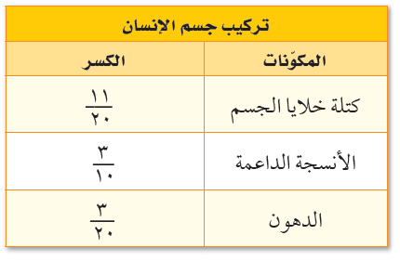
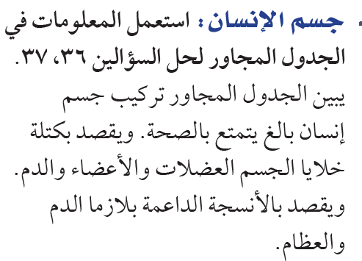
2
3
20
11
3
11
3 مرة
=
=
×
=
÷
3
4
3
20
20
20
5
11
10
11
3
11
1 مرة
=
=
×
=
÷
6
6
3
20
10
20

Slide 16
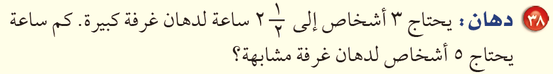


3 × !؛2 2 = 3 × %؛2
= %؛!؛2
5 × ؟ = %؛!؛2
%؛2!؛ ÷ 5 = %؛2!؛ × !؛5
= #؛2
= !؛2 1 ساعة

Slide 17
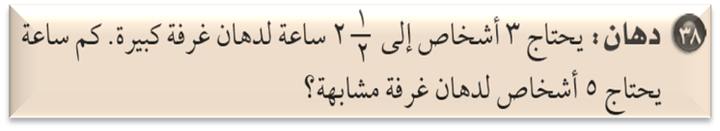
( 3 أشخاص × !؛2 2) ÷ 5 أشخاص
1
3أشخاص× !؛2 2 ساعة
×
=
5أشخاص
1
= #؛2 ساعة
3 × %؛2 ساعة × !؛5
= !؛2 1ساعة
تحقق من معقولية الإجابة : تتطلب المسألة إيجاد عدد الساعات وعند القسمة على الوحدات المشتركة فإن الوحدة المتبقية هي الساعات

Slide 18
1
3 أشخاص × ساعة
2
2
5 أشخاص
÷
عدد الساعات =
1
1
3 أشخاص × ساعة
2
1
2
×
=
5 أشخاص
1
15
5
1
3 × ساعة
3 × ساعة
ساعة
2
2
2
2
=
=
=
5
5
1 × 5
3
1
3
1
ساعة
15
ساعة
15
1 ساعة
=
=
×
=
5
÷
=
2
2
5
2
2
1

Slide 19
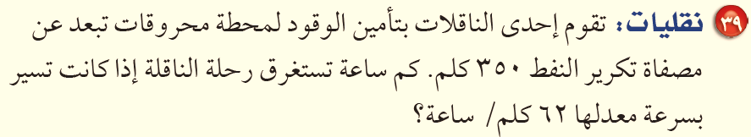
الزمن = المسافة ÷ السرعة
62 كلم
= 350 كلم
÷
ساعة
ساعه
350 كلم
÷
=
62كلم
1
350
=
62
= 5,6 ساعة تقريباً
تحقق من معقولية الجواب : المسألة تتطلب الزمن وبالتالي في النهاية ستبقى وحدة الزمن عند القسمة على الوحدات المشتركة .

Slide 20
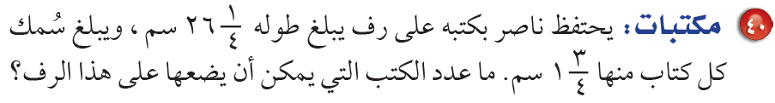
عدد الكتب = !؛4 30 + #؛4 2
= !؛@؛4!؛ ÷ !؛4!؛
11
= !؛@؛4!؛ × $؛1؛ ؛1
1
= !؛1!؛
= 11 كتاب

Slide 21
11
121
3
1
÷
=
÷
عدد الكتب =
4
4
2
30
4
4
11 × 11 × 2 × 2
4
121
=
11 كتابا
=
=
×
4
2 × 2 × 11
11

Slide 22
مسائل ، مهارات التفكير العليا

Slide 23


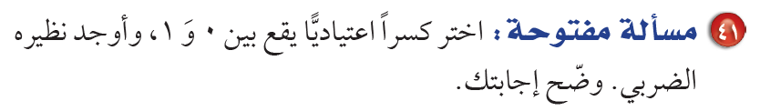
ليكن الكسر @؛3 , نظيره الجمعي هو - @؛3 لأن @؛3 + ( - @؛3 ) = 0 , العنصر المحايد
ونظيره الضربي هو #؛2 لأن @؛3 × #؛2 = 1 , العنصر المحايد في الضرب

Slide 24
أعط مثالا يؤكد خطأ العبارة التالية :
( ناتج قسمة كسرين اعتياديين يقع كل منهما بين 0 ، 1 لا يمكن أن يكون عددا صحيحا)
كل كسر يقع بين 0 ، 1 دائما بسطه أصغر من مقامه .
3
،
3
يقعان بين 0 ، 1 لأن بسط كلا منهما أصغر من مقامه
8
4
3 × 2 × 4
8
3
3
3
2
=
÷
=
=
×
8
4
4 × 3
3
4
نلاحظ أن الناتج يساوي 2 وهو عددا صحيحا
وهذا يؤكد خطأ العبارة السابقة .

Slide 25

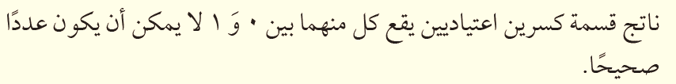
مثال يثبت خطأ العبارة الكسرين !؛4 و #؛4
حيث أن #؛4 ÷ !؛4 = #؛4 × $؛1 = 3 , الناتج 3 وهو عدد صحيح

Slide 26
30 ÷ #؛4 ,
لأن ناتج ضرب العدد 30 بعدد أقل من 1 يكون أقل من 30 , وناتج قسمة العدد 30 على عدد أصغر من 1
يكون أكبر من 30 .

Slide 27



#؛4$؛9 ؛5 × !؛6$؛8^؛ × $؛1)؛4%؛6 =
= #؛6$؛8
#؛1*؛4&؛2 × !؛3$؛8@؛7 × #؛2%؛7
= 1 × #؛2%؛7
= #؛2%؛ 7

Slide 28

طول ثوب من القماش !؛2 22 م , يريد أن يقصه إلى قطع متساوية طول كل منها !؛4 2 م , فما عدد القطع ؟
عدد القطع = !؛2 ذذ ÷ !؛4 ذ
= 10 قطع
= %؛2$؛ ÷ )؛4 = %؛2$؛ × $؛9 = 10
-

Slide 29
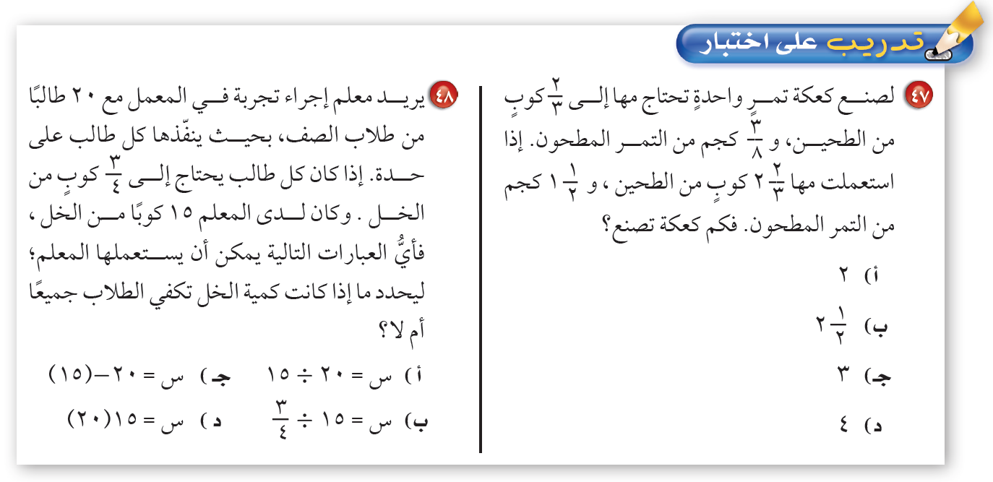
نختار احد الصنفين التمر أو الطحين
!؛2 1 ÷ #؛8 = #؛2 ÷ #؛8
= #؛2 × *؛3 = *؛2 = 4

Slide 30
تم الاستفادة من عروض
العضو: زهير الحازمي
العضو: تركي30رحمه الله
ومن حلول
عقيل الزبيدي رحمه الله
واحمد الديني
في منتديات يزيد
جزاهم الله خير عني وعن كل من استفاد من أعمالهم
اللهم إنهما قد كفونا هم الدنيا فاكفهم هم البرزخ والاخرة
يارب يامن من وسعت رحمته كل شي اغفرلتركي و عقيل واعفو عنهم وارفع منزلتهما عندك في الفردوس الأعلى من الجنة
اللهم نور قبورهم و اجعلها من رياض الجنة

Slide 31
الحقوق غير محفوظة
اذكروني بدعواتكم الجميلة
المزيد من العروض من إعدادي
في قناتي
رياضيات ثاني متوسط/أسماء العوفي

